Slide 1

GU VINA
위치조정 도장유닛

Slide 2


Table of
Contents
Definition
Specification
Functional description
PLC HMI
PC Control System
Integrated Monitoring System

Slide 3


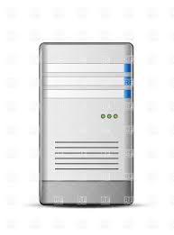
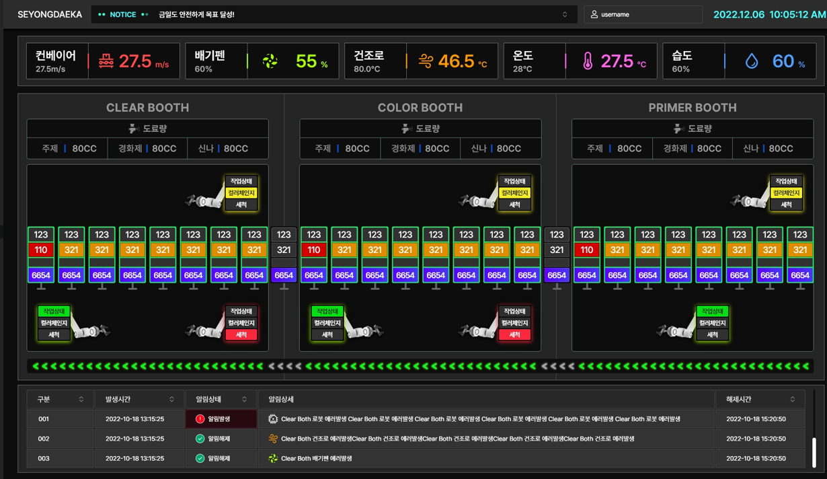

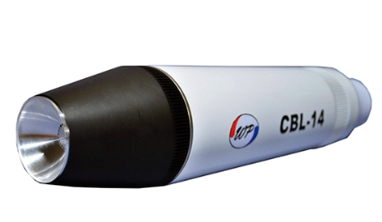
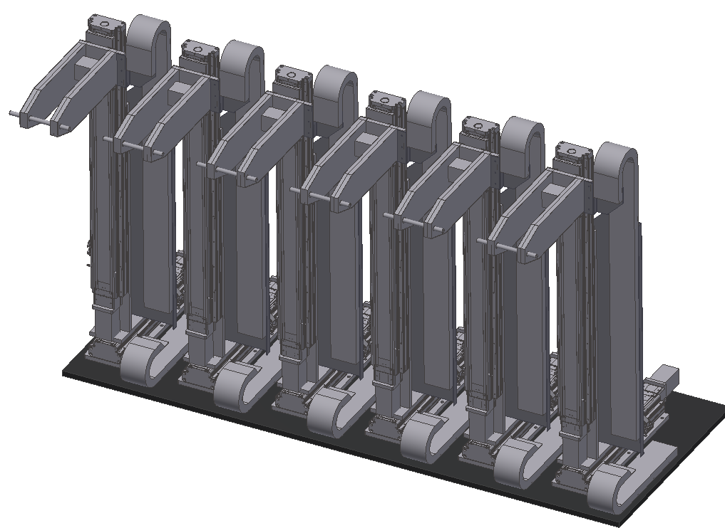

00. 설비 개념도
PLC <-> 설비 데이터
PLC <-> PC 데이터
작업지시정보
로봇셋팅정보
도장기셋팅정보
도료셋팅정보
작업진행현황
컨베이어속도, 흡/배기 등 현황
로봇상태값 등
PC
현황판
컨베이어속도 및 RPM
흡/배기 ON/OFF
건조로온도 등
4부스
3부스
2부스
1부스
도장기정보
로봇정보
도료정보
로드셀 정보
도장기정보
로봇정보
도료정보
로드셀 정보
도장기정보
로봇정보
도료정보
로드셀 정보
도장기정보
도료정보
# 컨셉설계 단계이며 설계의도에 따라 형상이나 사양이 변경될수있습니다.
01

Slide 4
00. 작업 시나리오
■ GU VINA 도장작업 순서
1. 작업자가 매일 아침 PC를 통하여 작업일지를 등록한다. (티칭번호, 작업수량 등)
2. PC에 등록된 작업일지의 작업순서(티칭번호)는 각 부스별 PLC로 보내진다.
3. 작업자는 자동운전이 가능한 상태인지 각 부스별 상황을 체크 후 PLC의 자동운전 버튼 클릭
4. PC는 각 부스별 PLC에서 자동운전 신호를 받으며, 작업자는 PC에서 작업진행을 클릭하여 작업 시작
5. PLC는 엔코더와 제품감지 센서를 통하여 각 부스의 로봇에게 START 신호를 전달
6. 3축 로봇은 PLC로부터 작업신호를 전달받아 작업수행을 진행한다.
6-1. 작업종료 시 3축 로봇은 PLC에 작업종료 신호를 전달한다.
6-2. 각 PLC별 순차적으로 작업종료 신호를 PC로 전달한다.
7. 당일 작업일지 순서대로 5번~6번을 반복한다.
8. 모든 작업이 완료 후 작업자는 PLC 또는 PC를 통하여 세척작업 진행(PURGE)
9. 다음 날 신규 작업진행 시 작업자는 PLC 총 생산량 리셋
# 컨셉설계 단계이며 설계의도에 따라 형상이나 사양이 변경될수있습니다.
01

Slide 5
01. Definition
Name (PJT) | 위치조정 도장유닛
Definition | 정밀 위치 조정 도장분사 설비
Purpose | 다품종 대상별 위치를 조정하여 도장분사
Type | Linear type
# 컨셉설계 단계이며 설계의도에 따라 형상이나 사양이 변경될수있습니다.
01

Slide 6
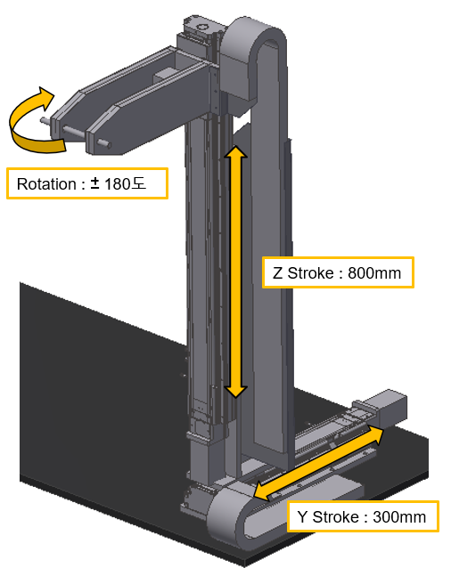
02. Specification
Item | Z 축 | Y 축 | R
Stroke | 800mm | 300mm | 90도
Repeatability | 0.01mm
Ball Screw | 15
Guide Type | LM Guide |  | 풀리 & 벨트
Servo Motor | MSMF022L1S2 AC 200W | MSMF022L1T2 AC 200W 유지 브레이크 | MSMF022L1S2 AC 200W
무게 (Kg) | 14 | 9
최고속도 (mm/sec) | 350 | 500
# 컨셉설계 단계이며 설계의도에 따라 형상이나 사양이 변경될수있습니다.
02

Slide 7
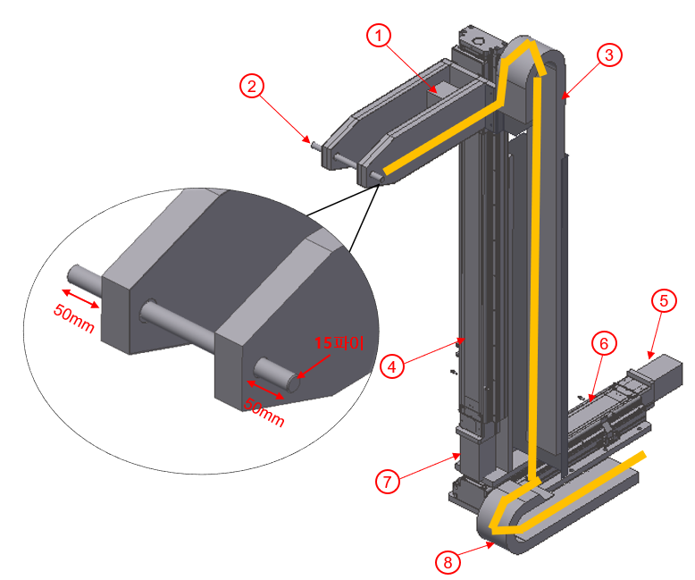
03. Functional description
배선 흐림도
1
Panasonic Servo Motor
2
분사노즐 취부 환봉
3
Z축 Cable barrier
4
Z축 Actuator Clean type
5
Panasonic Servo Motor
6
Y축 Actuator Clean type
7
Panasonic Servo Motor brake type
8
Y축 Cable barrier
# 컨셉설계 단계이며 설계의도에 따라 형상이나 사양이 변경될수있습니다.
03

Slide 8
04. PLC HMI
Standby screen
Main screen
06/21/2024 17:48:50
GU SPRAY Control system
MAIN SCREEN
Last Alarm List
GU VINA
WELCOME
ROBOT SPRAY Control system
# 컨셉설계 단계이며 설계의도에 따라 형상이나 사양이 변경될수있습니다.
04

Slide 9









04. PLC HMI
Main screen
Main screen
06/21/2024 17:48:50
GU SPRAY Control system
MAIN SCREEN
Last Alarm List
language
ENG
▼
■ 작업지시 목록
KOR, VET, ENG
구분 | 제품명 | 티칭번호 | 작업지시수량 | 작업완료수량 | 로봇상세 | 도장기상세 | 도료상세 | 진행현황
1 | AAA | 10 | 100 | 100
2 | BBB | 20 | 100 | 50
3 | CCC | 30 | 100
4 | DDD | 40 | 100
5 | EEE | 50 | 100
6 | .
7 | .
8 | .
9 | .
10 | .
작업완료
작업중
작업대기
작업대기
작업대기
작업대기
작업대기
작업대기
작업대기
작업대기
작업시작
페이지 이동
로 이동
# 컨셉설계 단계이며 설계의도에 따라 형상이나 사양이 변경될수있습니다.
04

Slide 10

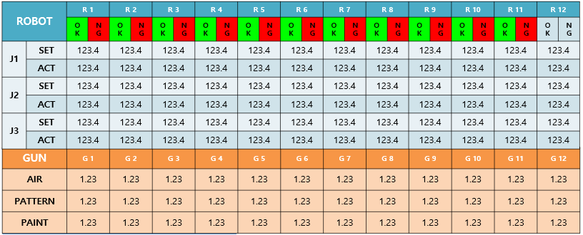
04. PLC HMI
AUTOMATIC OPERATION
AUTOMATIC OPERATION
06/21/2024 17:48:50
GU SPRAY Control system
MAIN SCREEN
Last Alarm List
language
ENG
▼
티칭번호
Save
티칭번호
10
D-2104 20240628
20
티칭번호에 부여된 모델명
LEFT DRIVING | 12345 | RIGHT DRIVING | 12345
C
O
L
O
R
COLOR 1 OFF
MANUAL
START
AUTO
START
ROBOT
HOME
SPRAY
POSITION
ROBOT
READY
COLOR 2 OFF
# 컨셉설계 단계이며 설계의도에 따라 형상이나 사양이 변경될수있습니다.
04

Slide 11
04. PLC HMI
ROBOT SETTING (1)
ROBOT SETTING
06/21/2024 17:48:50
GU SPRAY Control system
MAIN SCREEN
Last Alarm List
language
ENG
▼
Stand-by Position
Stand-by
Spray
Purge
ROBOT NUMBER
12
POSITION MOVE
MOVE STOP
ROBOT SELECT
 | SET | ACT | TARGET
J1 | 123.4 | 123.4 | 123.4
J2 | 123.4 | 123.4 | 123.4
J3 | 123.4 | 123.4 | 123.4
SELECT ROBOT
POSITION SAVE
ALL ROBOT
POSITION SAVE
# 컨셉설계 단계이며 설계의도에 따라 형상이나 사양이 변경될수있습니다.
04

Slide 12
04. PLC HMI
ROBOT SETTING (2)
ROBOT SETTING
06/21/2024 17:48:50
GU SPRAY Control system
MAIN SCREEN
Last Alarm List
language
ENG
▼
Spray Position
Stand-by
Spray
Purge
ROBOT NUMBER
12
POSITION MOVE
MOVE STOP
ROBOT SELECT
 | SET | ACT | TARGET
J1 | 123.4 | 123.4 | 123.4
J2 | 123.4 | 123.4 | 123.4
J3 | 123.4 | 123.4 | 123.4
SELECT ROBOT
POSITION SAVE
ALL ROBOT
POSITION SAVE
# 컨셉설계 단계이며 설계의도에 따라 형상이나 사양이 변경될수있습니다.
04

Slide 13
04. PLC HMI
ROBOT SETTING (3)
ROBOT SETTING
06/21/2024 17:48:50
GU SPRAY Control system
MAIN SCREEN
Last Alarm List
language
ENG
▼
Purge Position
Stand-by
Spray
Purge
ROBOT NUMBER
12
POSITION MOVE
MOVE STOP
ROBOT SELECT
 | SET | ACT | TARGET
J1 | 123.4 | 123.4 | 123.4
J2 | 123.4 | 123.4 | 123.4
J3 | 123.4 | 123.4 | 123.4
SELECT ROBOT
POSITION SAVE
ALL ROBOT
POSITION SAVE
# 컨셉설계 단계이며 설계의도에 따라 형상이나 사양이 변경될수있습니다.
04

Slide 14

04. PLC HMI
ALL ROBOT SETTING (1)
ALL ROBOT SETTING
06/21/2024 17:48:50
GU SPRAY Control system
MAIN SCREEN
Last Alarm List
language
ENG
▼
ROBOT SELECT
1
2
3
4
5
6
7
8
9
10
11
12
SB
SP
PU
 | J1 |  | J2 |  | J3
 | ACT | SET | ACT | SET | ACT | SET
R1 | -123.4 | -123.4 | -123.4 | -123.4 | -123.4 | -123.4
R2 | -123.4 | -123.4 | -123.4 | -123.4 | -123.4 | -123.4
R3 | -123.4 | -123.4 | -123.4 | -123.4 | -123.4 | -123.4
R4 | -123.4 | -123.4 | -123.4 | -123.4 | -123.4 | -123.4
R5 | -123.4 | -123.4 | -123.4 | -123.4 | -123.4 | -123.4
R6 | -123.4 | -123.4 | -123.4 | -123.4 | -123.4 | -123.4
R7 | -123.4 | -123.4 | -123.4 | -123.4 | -123.4 | -123.4
R8 | -123.4 | -123.4 | -123.4 | -123.4 | -123.4 | -123.4
R9 | -123.4 | -123.4 | -123.4 | -123.4 | -123.4 | -123.4
R10 | -123.4 | -123.4 | -123.4 | -123.4 | -123.4 | -123.4
R11 | -123.4 | -123.4 | -123.4 | -123.4 | -123.4 | -123.4
R12 | -123.4 | -123.4 | -123.4 | -123.4 | -123.4 | -123.4
MOVE
STOP
ROBOT READY
ROBOT
OPERATION
ROBOT
ALARM
PLC
STOP
SAVE
# 컨셉설계 단계이며 설계의도에 따라 형상이나 사양이 변경될수있습니다.
04

Slide 15
04. PLC HMI
ALL ROBOT SETTING (2)
ALL ROBOT SETTING
06/21/2024 17:48:50
GU SPRAY Control system
MAIN SCREEN
Last Alarm List
language
ENG
▼
ROBOT SELECT
1
2
3
4
5
6
7
8
9
10
11
12
SB
SP
PU
 | J1 |  | J2 |  | J3
 | ACT | SET | ACT | SET | ACT | SET
R1 | -123.4 | -123.4 | -123.4 | -123.4 | -123.4 | -123.4
R2 | -123.4 | -123.4 | -123.4 | -123.4 | -123.4 | -123.4
R3 | -123.4 | -123.4 | -123.4 | -123.4 | -123.4 | -123.4
R4 | -123.4 | -123.4 | -123.4 | -123.4 | -123.4 | -123.4
R5 | -123.4 | -123.4 | -123.4 | -123.4 | -123.4 | -123.4
R6 | -123.4 | -123.4 | -123.4 | -123.4 | -123.4 | -123.4
R7 | -123.4 | -123.4 | -123.4 | -123.4 | -123.4 | -123.4
R8 | -123.4 | -123.4 | -123.4 | -123.4 | -123.4 | -123.4
R9 | -123.4 | -123.4 | -123.4 | -123.4 | -123.4 | -123.4
R10 | -123.4 | -123.4 | -123.4 | -123.4 | -123.4 | -123.4
R11 | -123.4 | -123.4 | -123.4 | -123.4 | -123.4 | -123.4
R12 | -123.4 | -123.4 | -123.4 | -123.4 | -123.4 | -123.4
MOVE
STOP
ROBOT READY
ROBOT
OPERATION
ROBOT
ALARM
PLC
STOP
SAVE
# 컨셉설계 단계이며 설계의도에 따라 형상이나 사양이 변경될수있습니다.
04

Slide 16
04. PLC HMI
ALL ROBOT SETTING (3)
ALL ROBOT SETTING
06/21/2024 17:48:50
GU SPRAY Control system
MAIN SCREEN
Last Alarm List
language
ENG
▼
ROBOT SELECT
1
2
3
4
5
6
7
8
9
10
11
12
SB
SP
PU
 | J1 |  | J2 |  | J3
 | ACT | SET | ACT | SET | ACT | SET
R1 | -123.4 | -123.4 | -123.4 | -123.4 | -123.4 | -123.4
R2 | -123.4 | -123.4 | -123.4 | -123.4 | -123.4 | -123.4
R3 | -123.4 | -123.4 | -123.4 | -123.4 | -123.4 | -123.4
R4 | -123.4 | -123.4 | -123.4 | -123.4 | -123.4 | -123.4
R5 | -123.4 | -123.4 | -123.4 | -123.4 | -123.4 | -123.4
R6 | -123.4 | -123.4 | -123.4 | -123.4 | -123.4 | -123.4
R7 | -123.4 | -123.4 | -123.4 | -123.4 | -123.4 | -123.4
R8 | -123.4 | -123.4 | -123.4 | -123.4 | -123.4 | -123.4
R9 | -123.4 | -123.4 | -123.4 | -123.4 | -123.4 | -123.4
R10 | -123.4 | -123.4 | -123.4 | -123.4 | -123.4 | -123.4
R11 | -123.4 | -123.4 | -123.4 | -123.4 | -123.4 | -123.4
R12 | -123.4 | -123.4 | -123.4 | -123.4 | -123.4 | -123.4
MOVE
STOP
ROBOT READY
ROBOT
OPERATION
ROBOT
ALARM
PLC
STOP
SAVE
# 컨셉설계 단계이며 설계의도에 따라 형상이나 사양이 변경될수있습니다.
04

Slide 17


04. PLC HMI
GUN SETTING (1)
GUN SETTING
06/21/2024 17:48:50
GU SPRAY Control system
MAIN SCREEN
Last Alarm List
Last Alarm List
language
ENG
▼
GUN SETTING
MANUAL OPERATION
USE/UNUSED SELECT
GUN No. | LEFT SPIN | RIGHT SPIN | LEFT SPIN SPEED | RIGHT SPIN SPEED | HIGH VOLTAGE | PAINT AMOUNT
GUN 12 | 1234 | 1234 | 123 | 123 | ON/OFF | 1.23
GUN No. | LEFT SPIN | RIGHT SPIN | LEFT SPIN SPEED | RIGHT SPIN SPEED | HIGH VOLTAGE | PAINT AMOUNT
GUN 1 | 1234 | 1234 | 123 | 123 | ON | 1.23
GUN 2 | 1234 | 1234 | 123 | 123 | OFF | 1.23
GUN 3 | 1234 | 1234 | 123 | 123 | ON/OFF | 1.23
GUN 4 | 1234 | 1234 | 123 | 123 | ON/OFF | 1.23
GUN 5 | 1234 | 1234 | 123 | 123 | ON/OFF | 1.23
GUN 6 | 1234 | 1234 | 123 | 123 | ON/OFF | 1.23
GUN 7 | 1234 | 1234 | 123 | 123 | ON/OFF | 1.23
GUN 8 | 1234 | 1234 | 123 | 123 | ON/OFF | 1.23
GUN 9 | 1234 | 1234 | 123 | 123 | ON/OFF | 1.23
GUN 10 | 1234 | 1234 | 123 | 123 | ON/OFF | 1.23
GUN 11 | 1234 | 1234 | 123 | 123 | ON/OFF | 1.23
GUN 12 | 1234 | 1234 | 123 | 123 | ON/OFF | 1.23
# 컨셉설계 단계이며 설계의도에 따라 형상이나 사양이 변경될수있습니다.
04

Slide 18
04. PLC HMI
GUN SETTING (2)
GUN SETTING
06/21/2024 17:48:50
GU SPRAY Control system
MAIN SCREEN
Last Alarm List
Last Alarm List
language
ENG
▼
GUN SETTING
MANUAL OPERATION
USE/UNUSED SELECT
ALL ON
ALL OFF
GUN 1
OFF
GUN 3
OFF
GUN 4
OFF
GUN 5
OFF
GUN 6
OFF
GUN 2
GUN 7
OFF
GUN 8
OFF
GUN 9
OFF
GUN 10
OFF
GUN 11
OFF
GUN 12
# 컨셉설계 단계이며 설계의도에 따라 형상이나 사양이 변경될수있습니다.
04

Slide 19
04. PLC HMI
GUN SETTING (3)
GUN SETTING
06/21/2024 17:48:50
GU SPRAY Control system
MAIN SCREEN
Last Alarm List
Last Alarm List
language
ENG
▼
GUN SETTING
MANUAL OPERATION
USE/UNUSED SELECT
ALL ON
ALL OFF
GUN 1
OFF
GUN 3
OFF
GUN 4
OFF
GUN 5
OFF
GUN 6
OFF
GUN 2
GUN 7
OFF
GUN 8
OFF
GUN 9
OFF
GUN 10
OFF
GUN 11
OFF
GUN 12
# 컨셉설계 단계이며 설계의도에 따라 형상이나 사양이 변경될수있습니다.
04

Slide 20
04. PLC HMI
PURGE & COLOR LOAD
PURGE & COLOR LOAD
06/21/2024 17:48:50
GU SPRAY Control system
MAIN SCREEN
Last Alarm List
Last Alarm List
language
ENG
▼
GUN SELECT
ALL SELECT
ALL NOT SELECT
GUN 1
GUN 2
GUN 3
GUN 4
GUN 5
GUN 6
GUN 7
GUN 8
GUN 9
GUN 10
GUN 11
GUN 12
PURGE
THINNER (sec)
SETTING | 123.4
RUNNING | 123.4
AIR (sec)
SETTING | 123.4
RUNNING | 123.4
SETTING | 123
RUNNING | 123
PURGE
OFF
COLOR LOAD
COLOR LOAD (sec)
SETTING | 123.4
RUNNING | 123.4
LOAD
OFF
# 컨셉설계 단계이며 설계의도에 따라 형상이나 사양이 변경될수있습니다.
04

Slide 21
04. PLC HMI
MODEL SELECTION (1)
MODEL SELECTION
06/21/2024 17:48:50
GU SPRAY Control system
MAIN SCREEN
Last Alarm List
Last Alarm List
language
ENG
▼
123
123
1 | ABCDEFGHIJKLMNOPQRSTU | 11 | ABCDEFGHIJKLMNOPQRSTU | 21 | ABCDEFGHIJKLMNOPQRSTU
2 | ABCDEFGHIJKLMNOPQRSTU | 12 | ABCDEFGHIJKLMNOPQRSTU | 22 | ABCDEFGHIJKLMNOPQRSTU
3 | ABCDEFGHIJKLMNOPQRSTU | 13 | ABCDEFGHIJKLMNOPQRSTU | 23 | ABCDEFGHIJKLMNOPQRSTU
4 | ABCDEFGHIJKLMNOPQRSTU | 14 | ABCDEFGHIJKLMNOPQRSTU | 24 | ABCDEFGHIJKLMNOPQRSTU
5 | ABCDEFGHIJKLMNOPQRSTU | 15 | ABCDEFGHIJKLMNOPQRSTU | 25 | ABCDEFGHIJKLMNOPQRSTU
6 | ABCDEFGHIJKLMNOPQRSTU | 16 | ABCDEFGHIJKLMNOPQRSTU | 26 | ABCDEFGHIJKLMNOPQRSTU
7 | ABCDEFGHIJKLMNOPQRSTU | 17 | ABCDEFGHIJKLMNOPQRSTU | 27 | ABCDEFGHIJKLMNOPQRSTU
8 | ABCDEFGHIJKLMNOPQRSTU | 18 | ABCDEFGHIJKLMNOPQRSTU | 28 | ABCDEFGHIJKLMNOPQRSTU
9 | ABCDEFGHIJKLMNOPQRSTU | 19 | ABCDEFGHIJKLMNOPQRSTU | 29 | ABCDEFGHIJKLMNOPQRSTU
10 | ABCDEFGHIJKLMNOPQRSTU | 20 | ABCDEFGHIJKLMNOPQRSTU | 30 | ABCDEFGHIJKLMNOPQRSTU
☜PREV
NEXT☞
# 컨셉설계 단계이며 설계의도에 따라 형상이나 사양이 변경될수있습니다.
04

Slide 22
04. PLC HMI
MODEL SELECTION (2)
MODEL SELECTION
06/21/2024 17:48:50
GU SPRAY Control system
MAIN SCREEN
Last Alarm List
Last Alarm List
language
ENG
▼
123
123
31 | ABCDEFGHIJKLMNOPQRSTU | 41 | ABCDEFGHIJKLMNOPQRSTU | 51 | ABCDEFGHIJKLMNOPQRSTU
32 | ABCDEFGHIJKLMNOPQRSTU | 42 | ABCDEFGHIJKLMNOPQRSTU | 52 | ABCDEFGHIJKLMNOPQRSTU
33 | ABCDEFGHIJKLMNOPQRSTU | 43 | ABCDEFGHIJKLMNOPQRSTU | 53 | ABCDEFGHIJKLMNOPQRSTU
34 | ABCDEFGHIJKLMNOPQRSTU | 44 | ABCDEFGHIJKLMNOPQRSTU | 54 | ABCDEFGHIJKLMNOPQRSTU
35 | ABCDEFGHIJKLMNOPQRSTU | 45 | ABCDEFGHIJKLMNOPQRSTU | 55 | ABCDEFGHIJKLMNOPQRSTU
36 | ABCDEFGHIJKLMNOPQRSTU | 46 | ABCDEFGHIJKLMNOPQRSTU | 56 | ABCDEFGHIJKLMNOPQRSTU
37 | ABCDEFGHIJKLMNOPQRSTU | 47 | ABCDEFGHIJKLMNOPQRSTU | 57 | ABCDEFGHIJKLMNOPQRSTU
38 | ABCDEFGHIJKLMNOPQRSTU | 48 | ABCDEFGHIJKLMNOPQRSTU | 58 | ABCDEFGHIJKLMNOPQRSTU
39 | ABCDEFGHIJKLMNOPQRSTU | 49 | ABCDEFGHIJKLMNOPQRSTU | 59 | ABCDEFGHIJKLMNOPQRSTU
40 | ABCDEFGHIJKLMNOPQRSTU | 50 | ABCDEFGHIJKLMNOPQRSTU | 60 | ABCDEFGHIJKLMNOPQRSTU
☜PREV
NEXT☞
# 컨셉설계 단계이며 설계의도에 따라 형상이나 사양이 변경될수있습니다.
04

Slide 23
04. PLC HMI
PLC I/O
PLC I/O
06/21/2024 17:48:50
GU SPRAY Control system
MAIN SCREEN
Last Alarm List
language
ENG
▼
PLC Input (P0000 ~ P000F)
P0000 |  | ABCDEFGHIJKLMNOPQRSTUVWXYZ
P0001 |  | ABCDEFGHIJKLMNOPQRSTUVWXYZ
P0002 |  | ABCDEFGHIJKLMNOPQRSTUVWXYZ
P0003 |  | ABCDEFGHIJKLMNOPQRSTUVWXYZ
P0004 |  | ABCDEFGHIJKLMNOPQRSTUVWXYZ
P0005 |  | ABCDEFGHIJKLMNOPQRSTUVWXYZ
P0006 |  | ABCDEFGHIJKLMNOPQRSTUVWXYZ
P0007 |  | ABCDEFGHIJKLMNOPQRSTUVWXYZ
P0008 |  | ABCDEFGHIJKLMNOPQRSTUVWXYZ
P0009 |  | ABCDEFGHIJKLMNOPQRSTUVWXYZ
P000A |  | ABCDEFGHIJKLMNOPQRSTUVWXYZ
P000B |  | ABCDEFGHIJKLMNOPQRSTUVWXYZ
P000C |  | ABCDEFGHIJKLMNOPQRSTUVWXYZ
P000D |  | ABCDEFGHIJKLMNOPQRSTUVWXYZ
P000E |  | ABCDEFGHIJKLMNOPQRSTUVWXYZ
P000F |  | ABCDEFGHIJKLMNOPQRSTUVWXYZ
PLC Output (P0020 ~ P002F)
P0020 |  | ABCDEFGHIJKLMNOPQRSTUVWXYZ
P0021 |  | ABCDEFGHIJKLMNOPQRSTUVWXYZ
P0022 |  | ABCDEFGHIJKLMNOPQRSTUVWXYZ
P0023 |  | ABCDEFGHIJKLMNOPQRSTUVWXYZ
P0024 |  | ABCDEFGHIJKLMNOPQRSTUVWXYZ
P0025 |  | ABCDEFGHIJKLMNOPQRSTUVWXYZ
P0026 |  | ABCDEFGHIJKLMNOPQRSTUVWXYZ
P0027 |  | ABCDEFGHIJKLMNOPQRSTUVWXYZ
P0028 |  | ABCDEFGHIJKLMNOPQRSTUVWXYZ
P0029 |  | ABCDEFGHIJKLMNOPQRSTUVWXYZ
P002A |  | ABCDEFGHIJKLMNOPQRSTUVWXYZ
P002B |  | ABCDEFGHIJKLMNOPQRSTUVWXYZ
P002C |  | ABCDEFGHIJKLMNOPQRSTUVWXYZ
P002D |  | ABCDEFGHIJKLMNOPQRSTUVWXYZ
P002E |  | ABCDEFGHIJKLMNOPQRSTUVWXYZ
P002F |  | ABCDEFGHIJKLMNOPQRSTUVWXYZ
# 컨셉설계 단계이며 설계의도에 따라 형상이나 사양이 변경될수있습니다.
04

Slide 24
04. PLC HMI
ALARM LIST
ALARM LIST
06/21/2024 17:48:50
GU SPRAY Control system
MAIN SCREEN
Last Alarm List
language
ENG
▼
OK
ALL OK
DELETE
ALL DEL
NO. | ALARM HISTORY | DATE AND TIME | RESTORE | CHECK
1 | ABCDEFGHIJKLMNOPQRSTUVWXYZ | 06/21/2024 17:48:50 | 18:00:03
2
3
4
5
6
7
8
9
10
11
12
13
14
15
# 컨셉설계 단계이며 설계의도에 따라 형상이나 사양이 변경될수있습니다.
04

Slide 25
05. PC Control System
제품정보 등록
제품정보 목록
신규등록
Excel
PDF
print
상세조회
번호 | 물품구분 | 제품명 | 물품코드 | 로봇 프로그램번호 | 칼라 정보
# 컨셉설계 단계이며 설계의도에 따라 형상이나 사양이 변경될수있습니다.
05

Slide 26
05. PC Control System
제품정보 등록
제품정보 목록
신규등록
Excel
PDF
print
상세조회
번호 | 물품구분 | 제품명 | 물품코드 | 로봇 프로그램번호 | 칼라 정보
1 | 원자재 | AAA | A-100 | 10 | BG, GR
2 | 부자재 | BBB | B-100 | 20 | GR
3 | 완제품 | CCC | C-100 | 30 | BG
4
▶ 제품정보 등록
X
물품구분
제품명
물품코드
프로그램번호
칼라 정보
원자재
▼
AAA
A-100
10
BG
입력 후 엔터를 눌러주세요
BG
X
GR
BL
X
X
저장
취소
# 컨셉설계 단계이며 설계의도에 따라 형상이나 사양이 변경될수있습니다.
05

Slide 27
05. PC Control System
제품정보 등록
제품정보 목록
신규등록
Excel
PDF
print
상세조회
번호 | 물품구분 | 제품명 | 물품코드 | 로봇 프로그램번호 | 칼라 정보
1 | 원자재 | AAA | A-100 | 10 | BG, GR
▶ 제품정보 등록
X
물품구분
제품명
물품코드
프로그램번호
칼라 정보
원자재
▼
AAA
A-100
10
BG
입력 후 엔터를 눌러주세요
BG
X
GR
BL
X
X
수정
삭제
취소
# 컨셉설계 단계이며 설계의도에 따라 형상이나 사양이 변경될수있습니다.
05

Slide 28
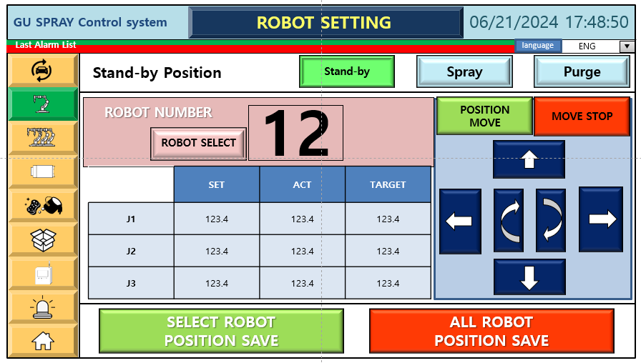
05. PC Control System
로봇제어
로봇 제어
1부스
2부스
3부스
4부스
각 부스별 PLC 작화화면
# 컨셉설계 단계이며 설계의도에 따라 형상이나 사양이 변경될수있습니다.
05

Slide 29
05. PC Control System
작업일지
작업일지 조회
긴급작업
작업일지 조회
긴급 | 작업순서 | 프로그램 번호 | 제품명 | 물품코드 | 칼라정보 |  |  |  | 작업지시 수량(EA) | 작업현황 | 비고
 |  |  |  |  | 1부스 | 2부스 | 3부스 | 4부스
 | 1
등록
작업진행
# 컨셉설계 단계이며 설계의도에 따라 형상이나 사양이 변경될수있습니다.
05

Slide 30
05. PC Control System
작업일지
작업일지 조회
긴급작업
작업일지 조회
긴급 | 작업순서 | 프로그램 번호 | 제품명 | 칼라정보 | 칼라정보 |  |  |  | 작업지시 수량(EA) | 작업현황 | 비고
 |  |  |  |  | 1부스 | 2부스 | 3부스 | 4부스
 | 1
▶ 작업일지 등록
X
▶ 작업정보
등록
제품명 | 제품코드 | 프로그램번호 | 작업수량(EA)
 | A-100 | 10
AAA
100
▶ 부스별 칼라정보
1부스 | 2부스 | 3부스 | 4부스
BG
BG
BG
BG
저장
취소
# 컨셉설계 단계이며 설계의도에 따라 형상이나 사양이 변경될수있습니다.
05

Slide 31
05. PC Control System
작업일지
작업일지 조회
작업현황 상태값이
“작업중”, “작업완료＂인 경우 수정 및 삭제 불가
긴급작업
작업일지 조회
긴급 | 작업순서 | 프로그램 번호 | 제품명 | 물품코드 | 칼라정보 |  |  |  | 작업지시 수량(EA) | 작업현황 | 비고
 |  |  |  |  | 1부스 | 2부스 | 3부스 | 4부스
 | 1 | 10 | AAA | A-100 | BG | BG | BG | BG | 100
 | 2
작업대기
수정
삭제
등록
작업진행
# 컨셉설계 단계이며 설계의도에 따라 형상이나 사양이 변경될수있습니다.
05

Slide 32
05. PC Control System
작업일지
작업일지 조회
작업현황 상태값이
“작업중”, “작업완료＂인 경우 수정 및 삭제 불가
긴급작업
작업일지 조회
긴급 | 작업순서 | 프로그램 번호 | 제품명 | 물품코드 | 칼라정보 |  |  |  | 작업지시 수량(EA) | 작업현황 | 비고
 |  |  |  |  | 1부스 | 2부스 | 3부스 | 4부스
 | 1 | 10 | AAA | A-100 | BG | BG | BG | BG | 100
 | 2
▶ 작업일지 등록
X
▶ 작업정보
작업대기
수정
삭제
제품명 | 제품코드 | 프로그램번호 | 작업수량(EA)
 | A-100 | 10
등록
AAA
100
▶ 부스별 칼라정보
1부스 | 2부스 | 3부스 | 4부스
BG
BG
BG
BG
수정
삭제
취소
작업진행
# 컨셉설계 단계이며 설계의도에 따라 형상이나 사양이 변경될수있습니다.
05

Slide 33
05. PC Control System
작업일지
작업일지 조회
긴급작업
작업일지 조회
긴급 | 작업순서 | 프로그램 번호 | 제품명 | 물품코드 | 칼라정보 |  |  |  | 작업지시 수량(EA) | 작업현황 | 비고
 |  |  |  |  | 1부스 | 2부스 | 3부스 | 4부스
 | 1 | 10 | AAA | A-100 | BG | BG | BG | BG | 100
 | 2 | 20 | BBB | B-100 | GR | GR | GR | GR | 100
 | 3 | 30 | CCC | C-100 | GR | BG | GR | BG | 200
 | 4
작업완료
작업중
작업대기
수정
삭제
등록
작업현황 상태값이
“작업중”, “작업완료＂인 경우 수정 및 삭제 불가
작업진행
# 컨셉설계 단계이며 설계의도에 따라 형상이나 사양이 변경될수있습니다.
05

Slide 34
05. PC Control System
작업일지
작업일지 조회
긴급작업
작업일지 조회
!
긴급 | 작업순서 | 프로그램 번호 | 제품명 | 물품코드 | 칼라정보 |  |  |  | 작업지시 수량(EA) | 작업현황 | 비고
 |  |  |  |  | 1부스 | 2부스 | 3부스 | 4부스
 | 1 | 10 | AAA | A-100 | BG | BG | BG | BG | 100
 | 2 | 20 | BBB | B-100 | GR | GR | GR | GR | 100
 | 3 | 30 | CCC | C-100 | GR | BG | GR | BG | 200
 | 4
긴급작업 등록
X
※ 현재 작업 현황 : 작업진행순서 2번 작업 중입니다.
작업완료
작업완료
작업완료
작업순서 | 프로그램 번호 | 제품명 | 물품코드 | 칼라정보 |  |  |  | 작업지시수량(EA) | 작업현황
 |  |  |  | 1부스 | 2부스 | 3부스 | 4부스
2 | 20 | BBB | B-100 | GR | GR | GR | GR | 100
작업중
작업중
작업대기
수정
삭제
작업진행순서 3번으로 긴급작업 진행하시겠습니까?
[주요알림]
긴급작업은 현재 작업진행이 완료 된 다음 순서로 들어갑니다.
등록
▶ 작업정보
▶ 부스별 칼라정보
제품명 | 제품코드 | 프로그램번호 | 작업수량(EA)
 | E-100 | 10
1부스 | 2부스 | 3부스 | 4부스
EEE
5
BG
BG
BG
BG
등록
취소
작업진행
# 컨셉설계 단계이며 설계의도에 따라 형상이나 사양이 변경될수있습니다.
05

Slide 35
05. PC Control System
작업일지
작업일지 조회
긴급작업
작업일지 조회
긴급 | 작업순서 | 프로그램 번호 | 제품명 | 물품코드 | 칼라정보 |  |  |  | 작업지시 수량(EA) | 작업현황 | 비고
 |  |  |  |  | 1부스 | 2부스 | 3부스 | 4부스
 | 1 | 10 | AAA | A-100 | BG | BG | BG | BG | 100
 | 2 | 20 | BBB | B-100 | GR | GR | GR | GR | 100
 | 3 | 10 | EEE | E-100 | BG | BG | BG | BG | 100
 | 4 | 30 | CCC | C-100 | GR | BG | GR | BG | 200
작업완료
작업중
!
작업대기
수정
삭제
작업대기
수정
삭제
등록
작업진행
# 컨셉설계 단계이며 설계의도에 따라 형상이나 사양이 변경될수있습니다.
05

Slide 36
05. PC Control System
작업일지
작업일지 조회
긴급작업
작업일지 조회
긴급 | 작업순서 | 프로그램 번호 | 제품명 | 물품코드 | 칼라정보 |  |  |  | 작업지시 수량(EA) | 작업현황 | 비고
 |  |  |  |  | 1부스 | 2부스 | 3부스 | 4부스
 | 1 | 10 | AAA | A-100 | BG | BG | BG | BG | 100
 | 2 | 20 | BBB | B-100 | GR | GR | GR | GR | 100
 | 3 | 10 | EEE | E-100 | BG | BG | BG | BG | 100
 | 4 | 30 | CCC | C-100 | GR | BG | GR | BG | 200
긴급 | 작업순서 | 프로그램 번호 | 제품명 | 물품코드 | 칼라정보 |  |  |  | 작업지시 수량(EA) | 작업현황 | 비고
 |  |  |  |  | 1부스 | 2부스 | 3부스 | 4부스
 | 1 | 10 | AAA | A-100 | BG | BG | BG | BG | 100
 | 2 | 20 | BBB | B-100 | GR | GR | GR | GR | 100
 | 3 | 30 | CCC | C-100 | GR | BG | GR | BG | 200
 | 4
작업진행
X
※ 현재 작업 현황 : 3부스가 자동 미완료 상태입니다.
작업완료
작업완료
작업완료
작업완료
1부스
2부스
3부스
4부스
작업중
작업중
!
작업대기
수정
삭제
작업대기
수정
작업대기
등록
수정
삭제
작업진행하시겠습니까?
등록
PLC 에서 자동운전 버튼 클릭시 준비완료
[주요알림]
- 모든 부스 안에 작업자가 없어야 합니다.
- 모든 도장부스 PLC에서 자동운전 버튼을 눌러주세요.
각 부스별 PLC로 작업정보 전달
작업진행
취소
작업진행
# 컨셉설계 단계이며 설계의도에 따라 형상이나 사양이 변경될수있습니다.
05

Slide 37
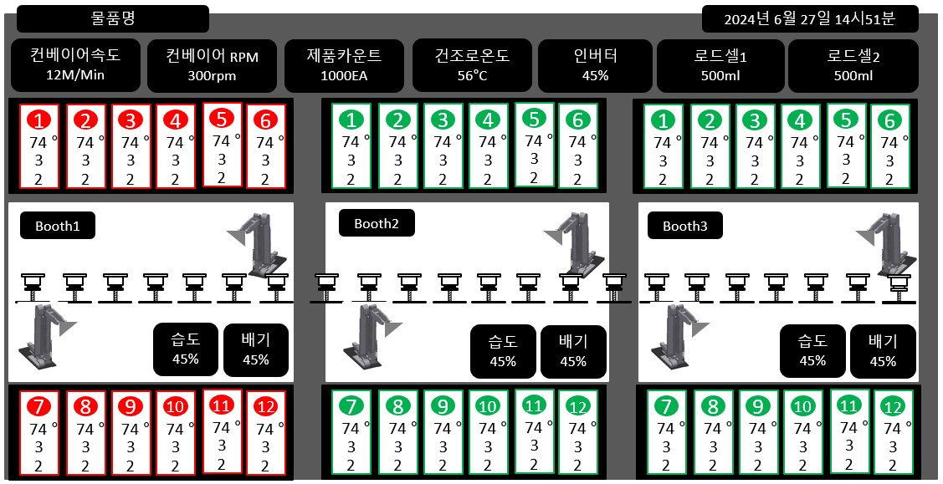
06. Integrated Monitoring System
1
도장기 on/off
통합모니터링
74
도장기 각도
3
도장 패턴
2
분사 에어압
# 컨셉설계 단계이며 설계의도에 따라 형상이나 사양이 변경될수있습니다.
05

Slide 38
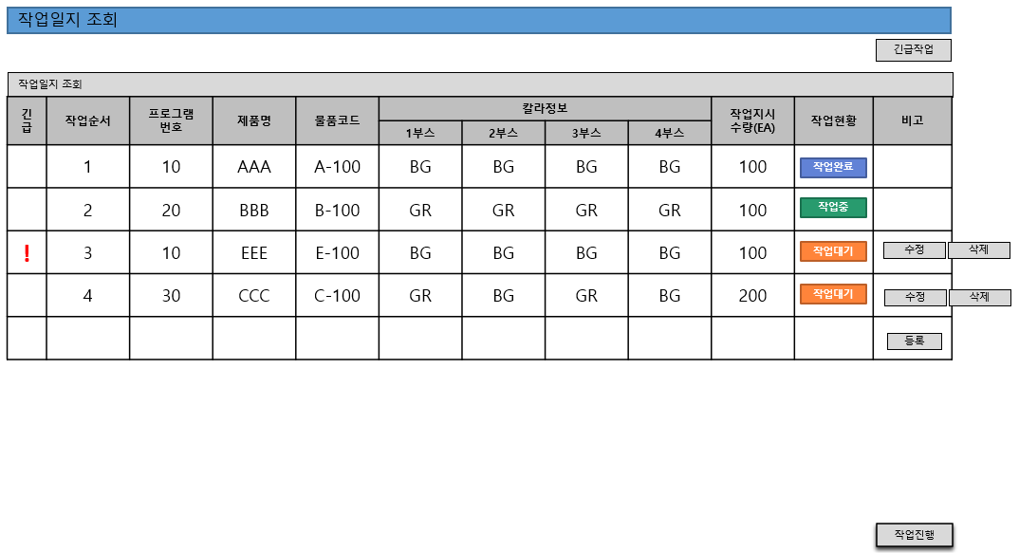
00. PC & Monitoring
■도장공정 현장(통합모니터링)
■사무실 & 현장운용PC (PC제어)
# 컨셉설계 단계이며 설계의도에 따라 형상이나 사양이 변경될수있습니다.
05

Slide 39
감사합니다
성공적인 프로젝트 수행과
안정적인 시스템 구현을 위해 최선을 다하겠습니다.
본사
서울시 금천구 가산디지털2로 101, B1308~9호
T. 02-2101-0635
F. 02-2101-0637
TEST LAB
경기도 시흥시 시화벤처로 305
T. 031-504-7766
F. 031-504-0200

